Slide 1

CHÀO MỪNG CÁC CON ĐẾN VỚI TIẾT HỌC TOÁN
LỚP 1

Slide 2


Bài 39: Ôn tập các số và phép tính trong phạm vi 100

Slide 3

MỤC TIÊU
- Ôn tập, củng cố vận dụng quy tắc tính ( đặt tính rồi tính), tính nhẩm.
- Ôn tập, củng cố kiến thức về so sánh số.

Slide 4
MỤC TIÊU
- Phát triển năng lực giải quyết vấn đề qua các bài toán thực tế, phát triển trí tưởng tượng, tư duy logic, giao tiếp.

Slide 5
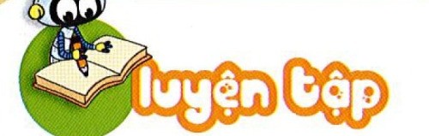
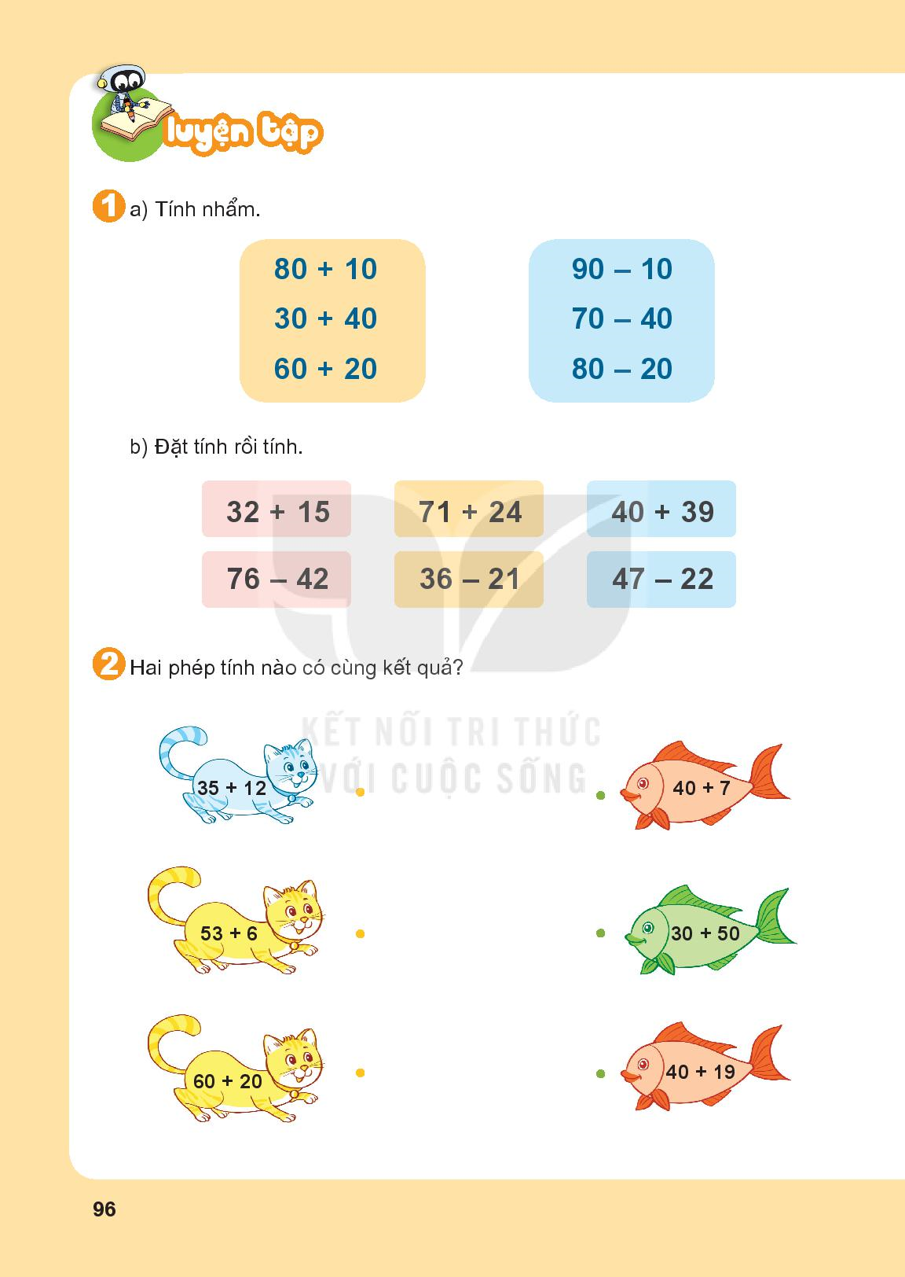

Slide 6
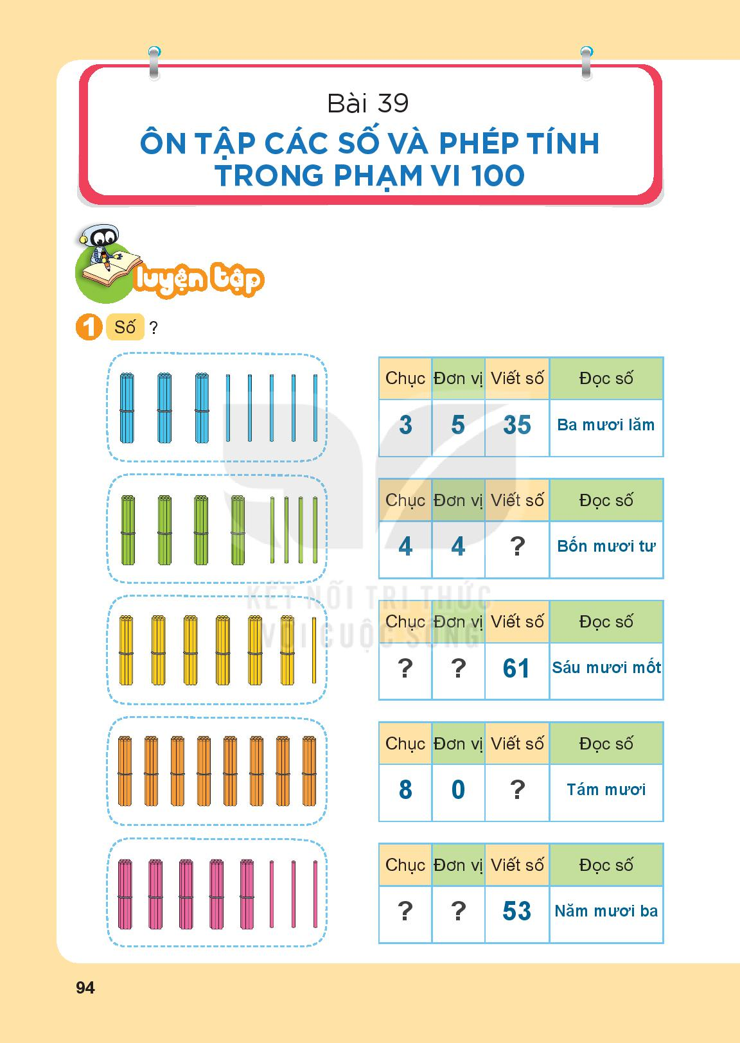
80 + 10 =
90
80
30 + 40 =
60 + 20 =
90 – 10 =
70 – 40 =
80 – 20 =
70
30
80
60

Slide 7
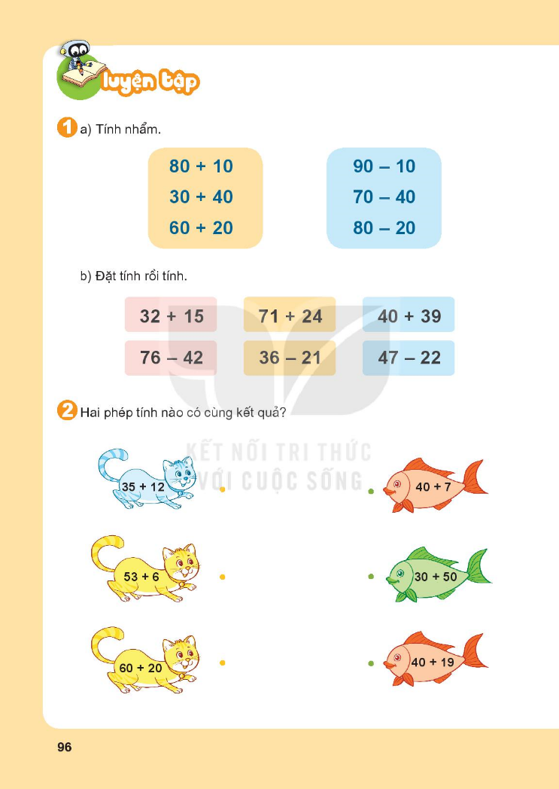

Slide 8
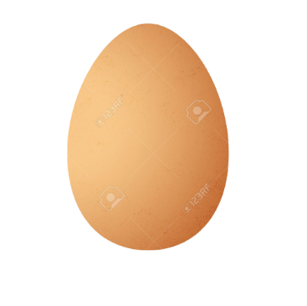

b, Đặt tính rồi tính:
32
15
71
24
40
39
+
+
+
95
79
47
76
42
36
21
47
22
-
-
-
34
15
25

Slide 9
47
47
59
80
80
59

Slide 10



Nghỉ giữa giờ

Slide 11
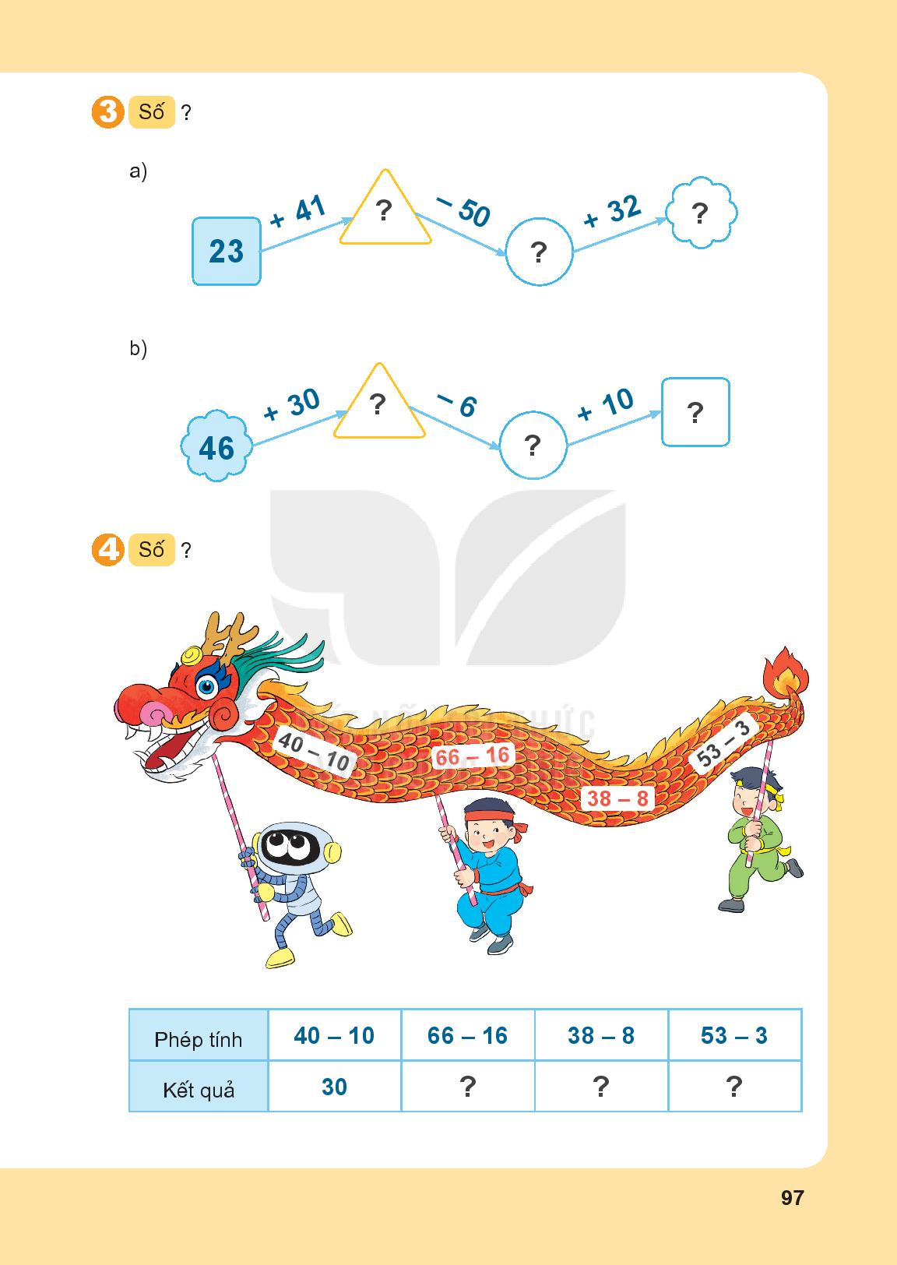
a)
46
64
14

Slide 12
b)
76
80
70

Slide 13
+ 41
- 54
+ 32
23
64
10
42

Slide 14
50
30
50

Slide 15


Bài 39: Ôn tập các số và phép tính trong phạm vi 100
Dặn dò:
- Xem lại kiến thức và chuẩn bị bài sau.

Slide 16

Chúc các con chăm ngoan,
học giỏi!

